Slide 1
Lịch sử và Địa lí 4
Vùng Trung du và miền núi Bắc bộ
Bài 3: Thiên nhiên vùng Trung du và miền núi Bắc bộ
(Phần 1, 2)

Slide 3
KHỞI ĐỘNG
Dựa vào vốn kiến thức của bản thân em hãy trả lời câu hỏi sau đây:
Em hãy cho biết đỉnh núi nào cao nhất nước ta.
Đỉnh núi đó thuộc vùng nào của Việt Nam?

Slide 4
FANSIPAN
Đỉnh núi cao nhất Việt Nam với độ cao 3.143m.
Đỉnh núi này thuộc vùng Trung du và miền núi Bắc Bộ.

Slide 6
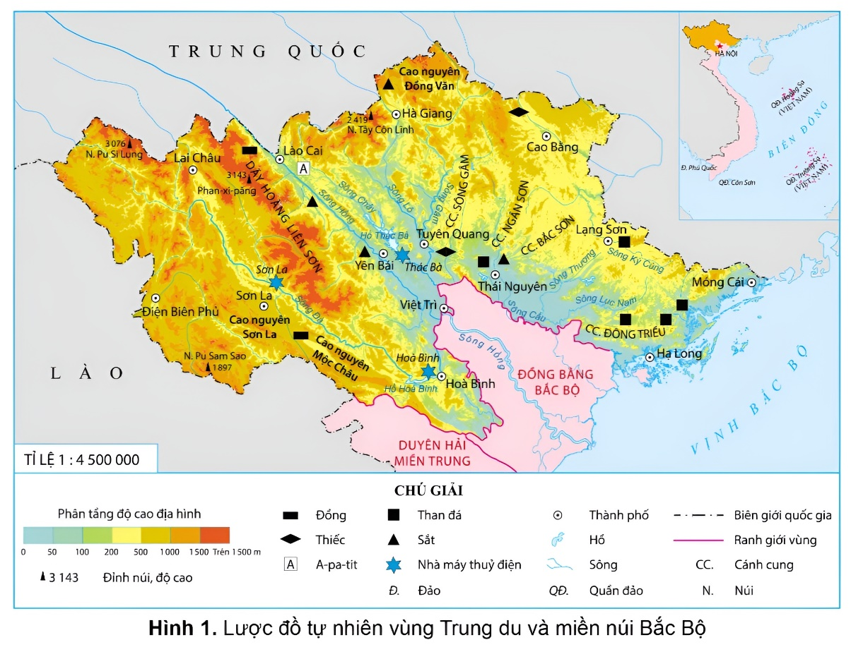
1. Vị trí địa lý
Quan sát lược đồ Hình 1 SGK tr.15 và thực hiện yêu cầu:
Thảo luận nhóm đôi
Chỉ ranh giới của vùng Trung du và miền núi Bắc Bộ.
Cho biết vùng Trung du và miền núi Bắc Bộ tiếp giáp với những vùng nào, quốc gia nào.

Slide 7
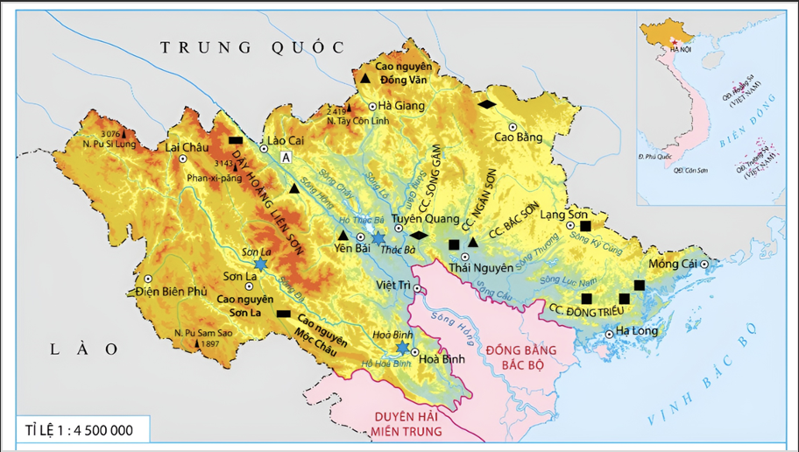
LƯU Ý
Khi chỉ trên bản đồ phạm vi của vùng thì phải khoanh kín theo ranh giới của vùng đó.

Slide 8
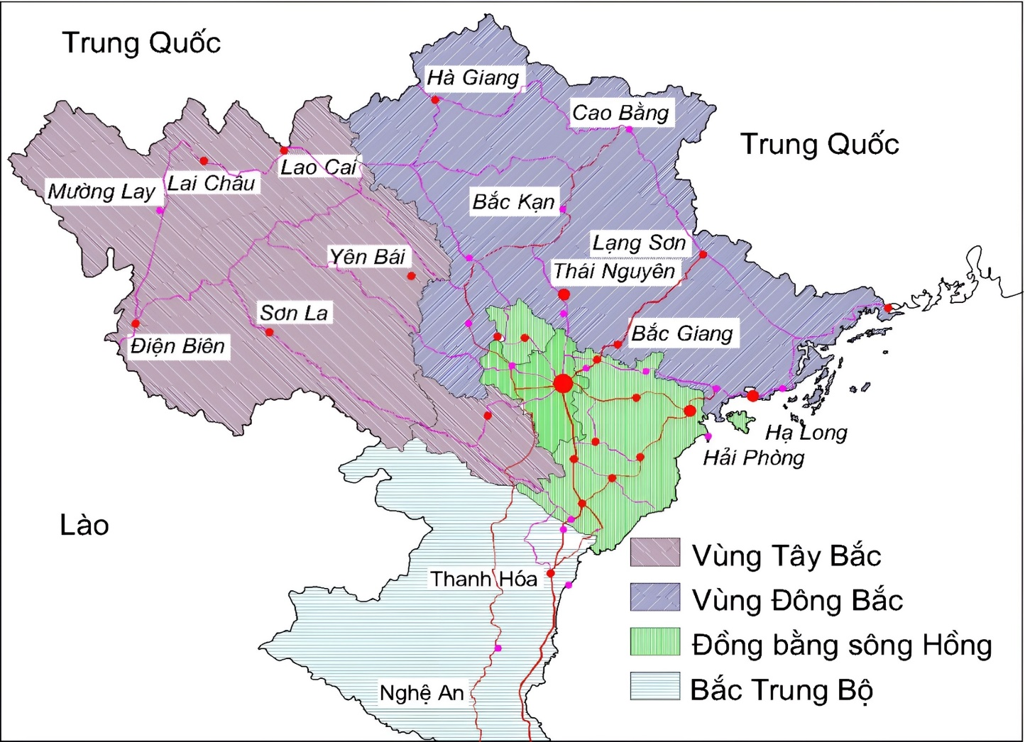
Vùng Trung du và miền núi Bắc Bộ
Đây là vùng duy nhất của Việt Nam giáp với Trung Quốc.
Bên cạnh phần đất liền rộng lớn, vùng này còn có biển, đảo ở phía đông nam.
PHÍA BẮC

Slide 9
2. ĐẶC ĐIỂM THIÊN NHIÊN
Đọc thông tin, quan sát hình ảnh và thực hiện yêu cầu:
Xác định vị trí dãy Hoàng Liên Sơn, đỉnh Phan-xi-păng, cao nguyên Mộc Châu.
Mô tả địa hình vùng Trung du và miền núi Bắc Bộ.

Slide 10
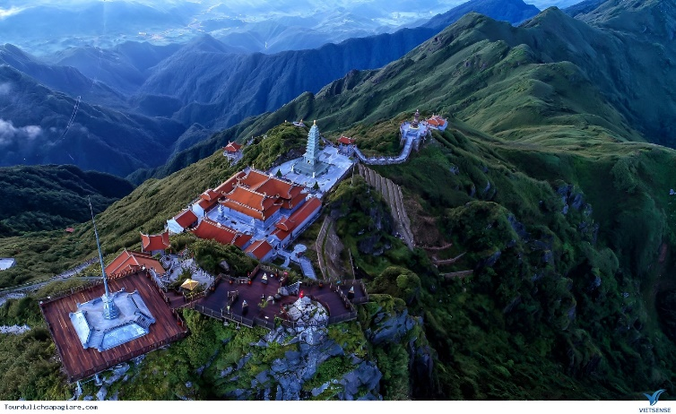
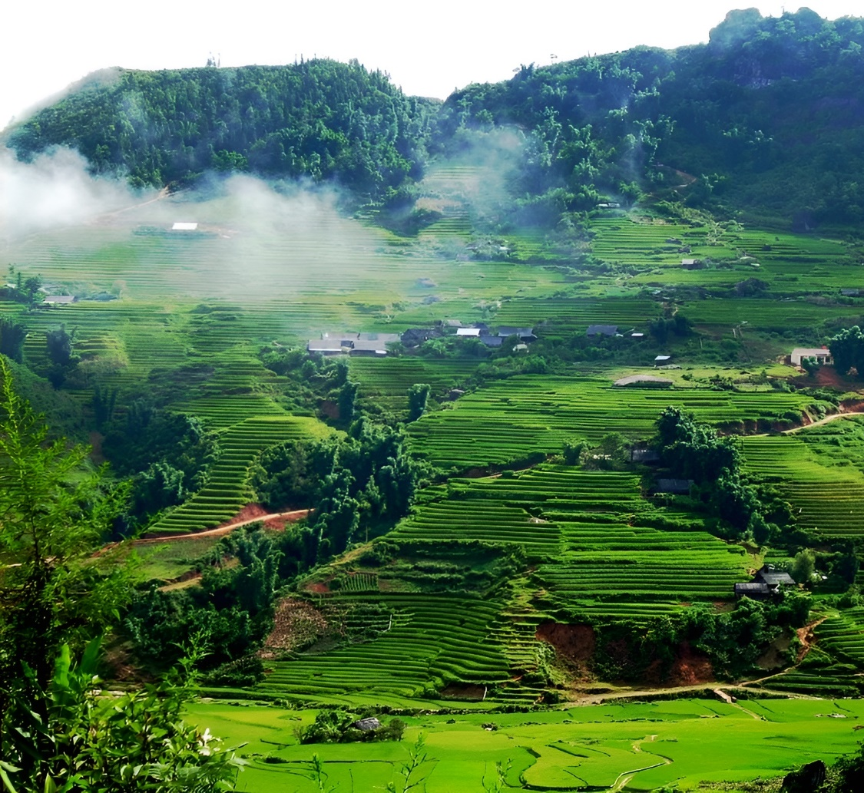
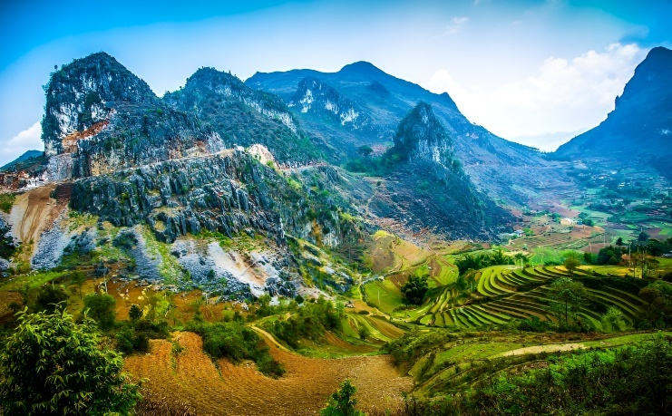
Dãy Hoàng Liên Sơn
Trung du và cao nguyên Đồng Văn – Hà Giang
Cao nguyên Mộc Châu – Sơn La

Slide 11
Địa hình
Có nhiều dạng địa hình khác nhau: núi, đồi, cao nguyên,…
Nơi có các dãy núi thấp hình cánh cung và dãy Hoàng Liên Sơn, đồ sộ nhất nước ta.
Trung du và miền núi Bắc Bộ còn có vùng trung du với các đồi dạng bát úp và các cao nguyên nổi tiếng như: cao nguyên Đồng Văn (Hà Giang), cao nguyên Mộc Châu (tỉnh Sơn La),…

Slide 12
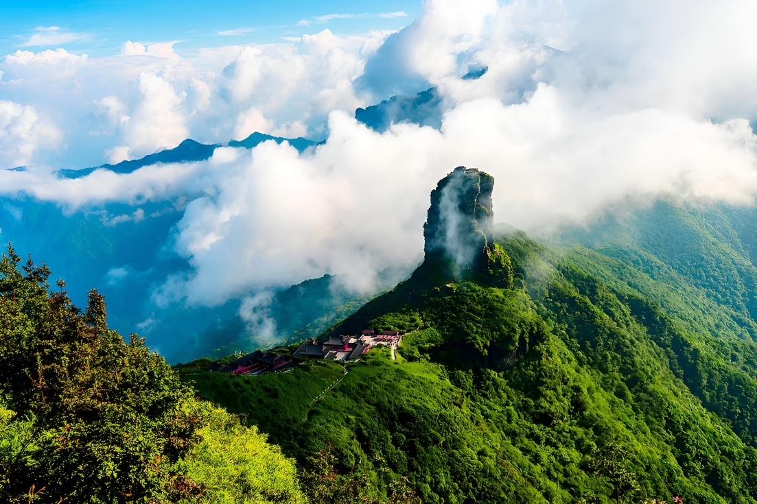
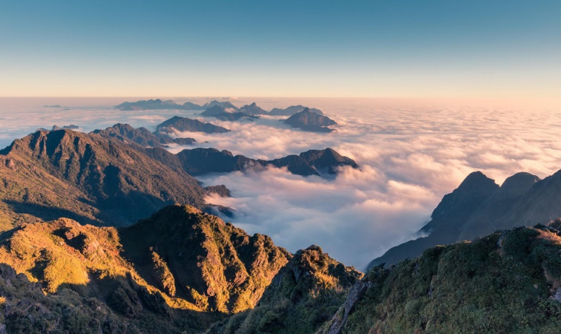
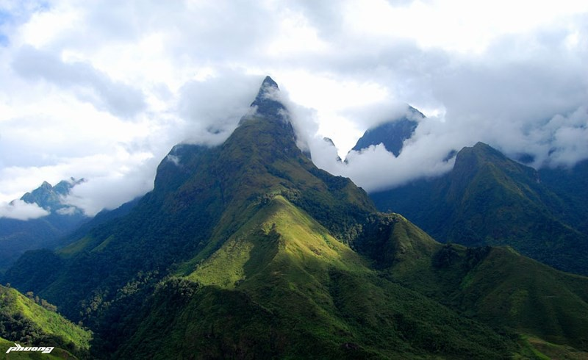
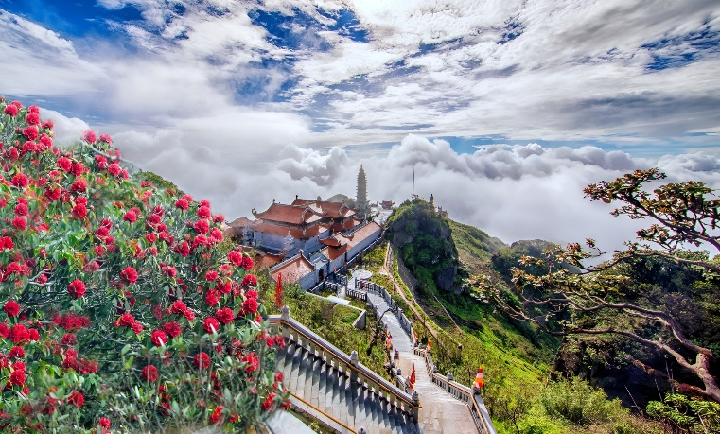
Dãy Hoàng Liên Sơn dài khoảng 180 km. Trên dãy núi này có nhiều cây hoàng liên nên được gọi là dãy Hoàng Liên Sơn.

Slide 13
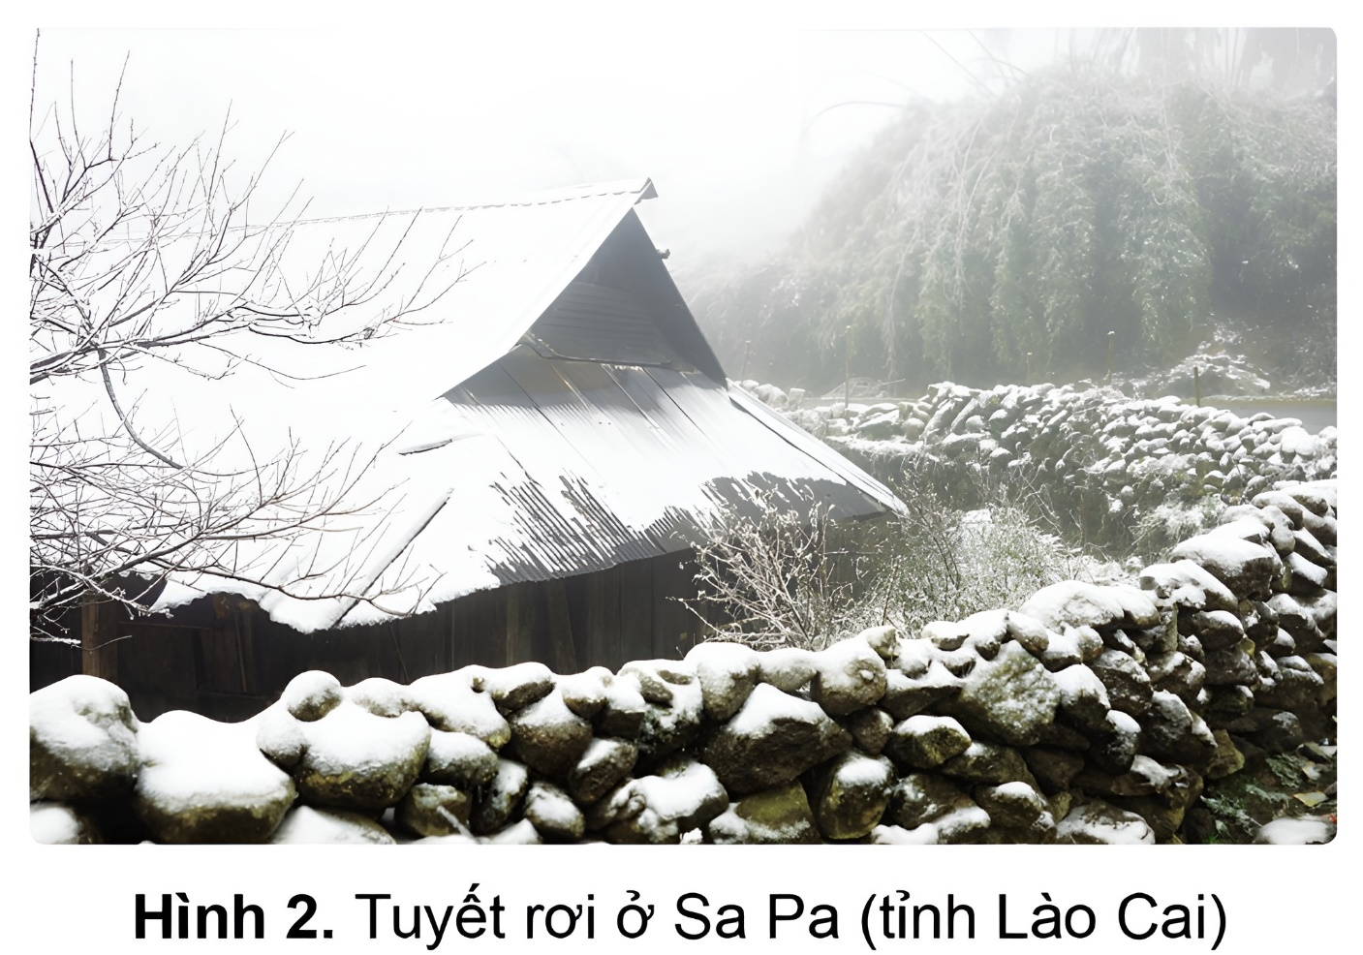
Thảo luận nhóm
Đọc thông tin, quan sát Hình 2 và trả lời câu hỏi:
Em hãy mô tả đặc điểm khí hậu của vùng Trung du và miền núi Bắc Bộ.

Slide 14
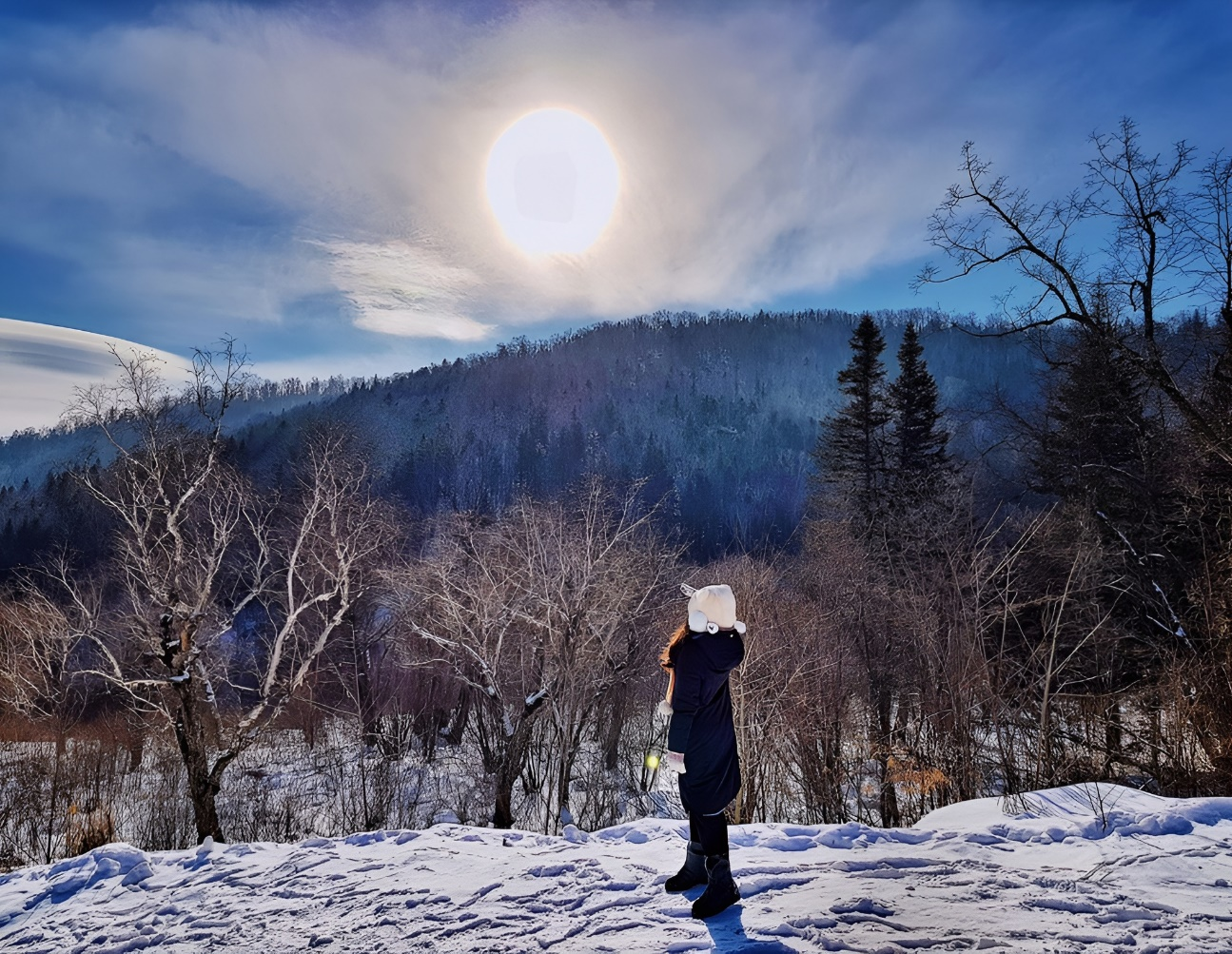
Khí hậu
Khí hậu có sự khác biệt rõ ràng giữa mùa hạ và mùa đông.
Mùa hè
Nóng
Mưa nhiều
Mùa đông
Lạnh
Ít mưa
Là nơi duy nhất vào mùa đông có tuyết rơi trên đất nước ta.

Slide 15
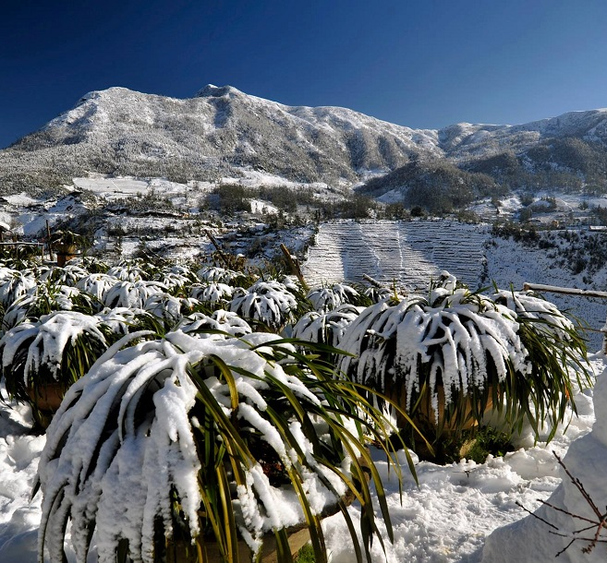
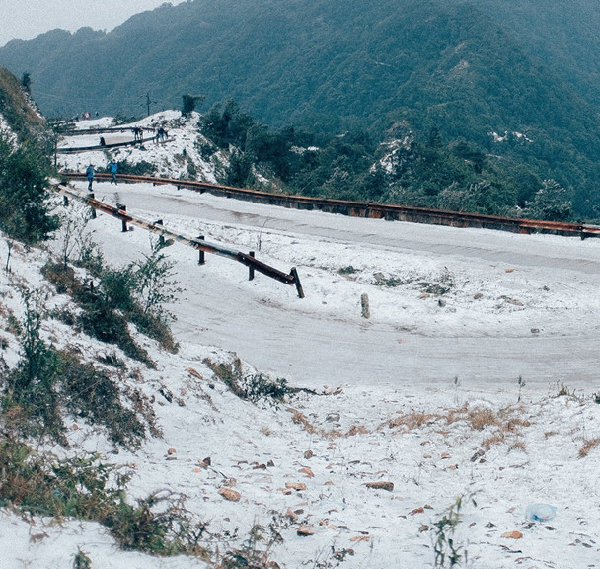
Tuyết ở Trung du và miền núi Bắc Bộ
Sa Pa
Đỉnh Mẫu Sơn

Slide 16
Các em hãy theo dõi video về sự kiện tuyết rơi ở Ba Vì, Hà Nội

Slide 17
THẢO LUẬN CẶP ĐÔI
Xác định vị trí sông Hồng, sông Đà và sông Lô trên Hình 1.

Slide 18
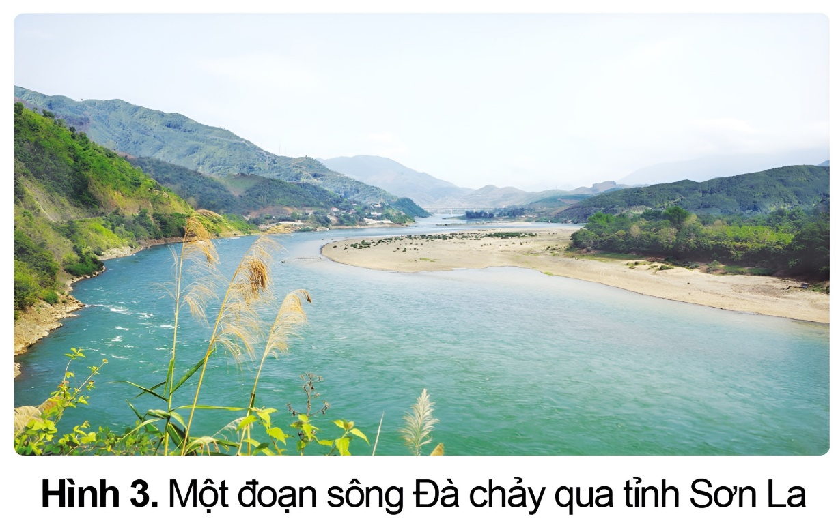
Thảo luận nhóm
Đọc thông tin, quan sát Hình 3 và trả lời câu hỏi:
Em hãy mô tả đặc điểm sông ngòi của vùng Trung du và miền núi Bắc Bộ.

Slide 19
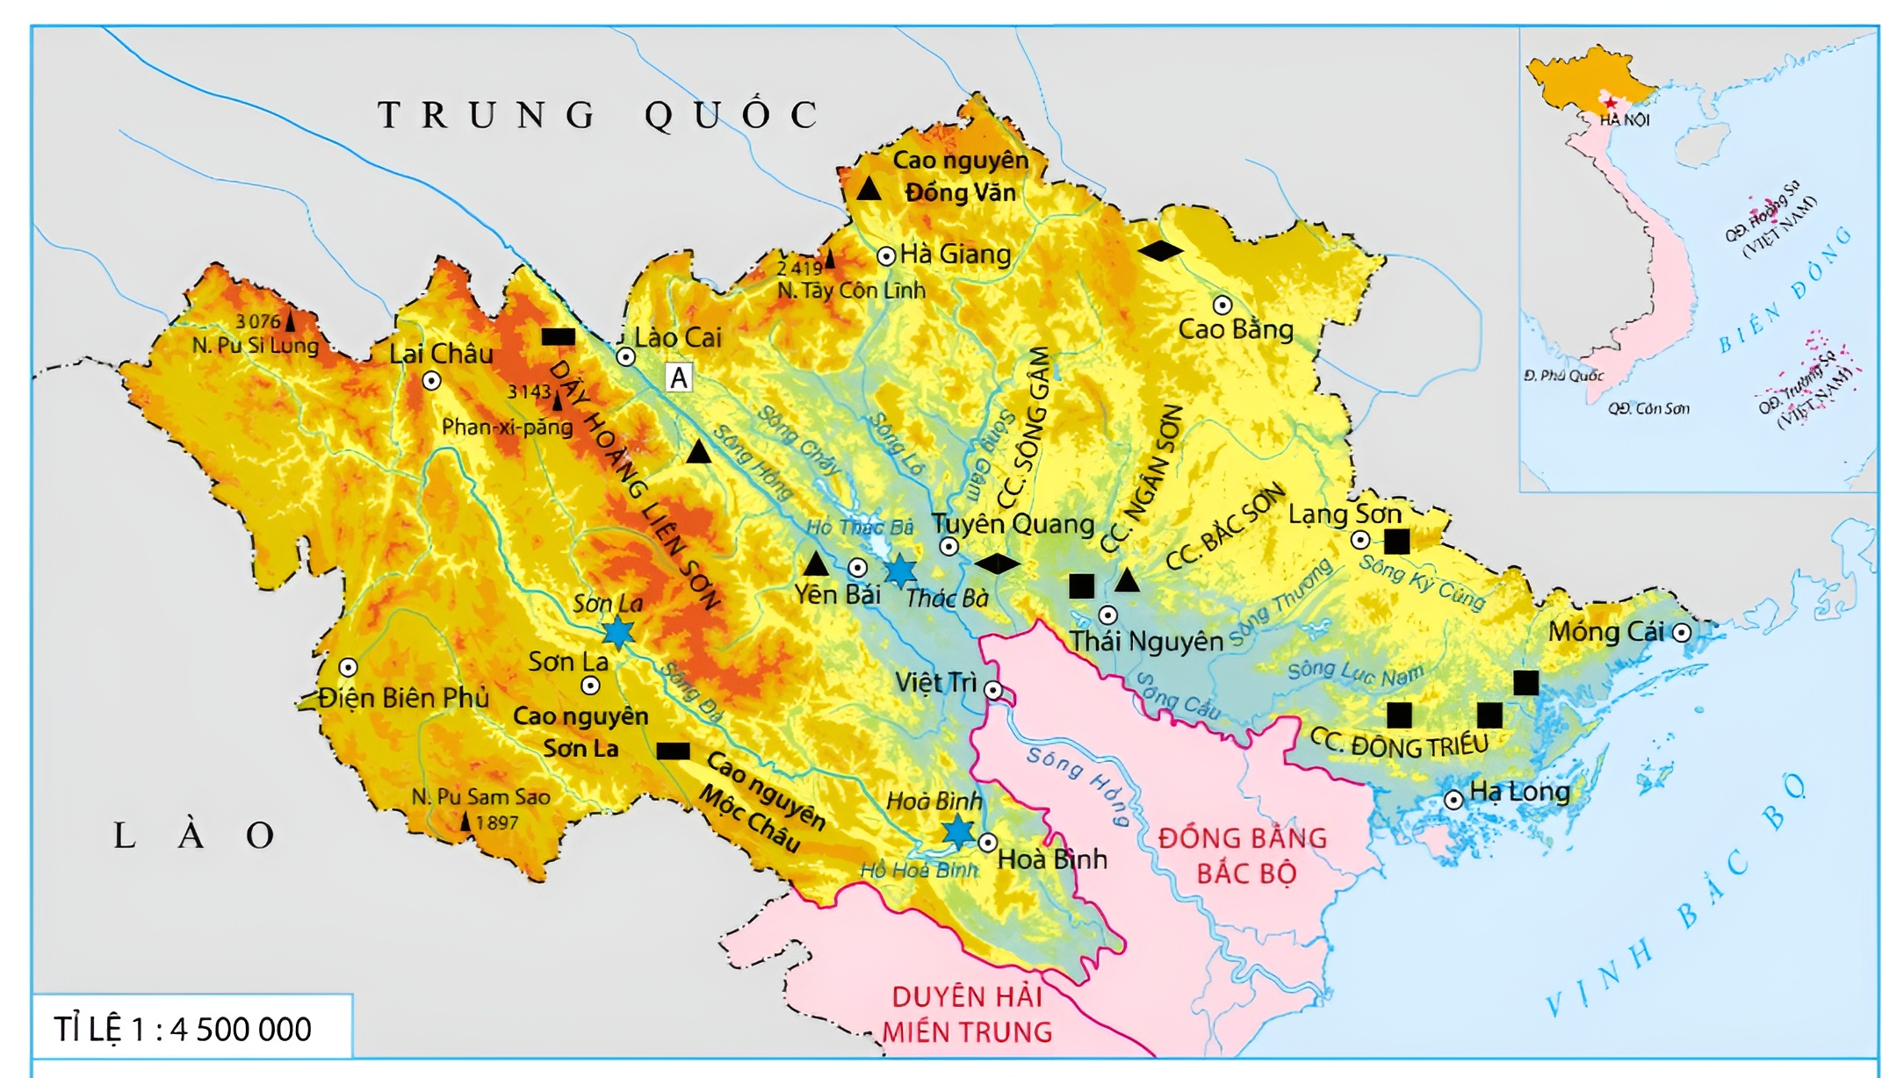
Sông Lô
Sông Hồng
LƯU Ý
Khi chỉ một dòng sông trên bản đồ thì cần phải chỉ từ nơi bắt nguồn đến nơi dòng sông đổ ra.
Sông Đà

Slide 20
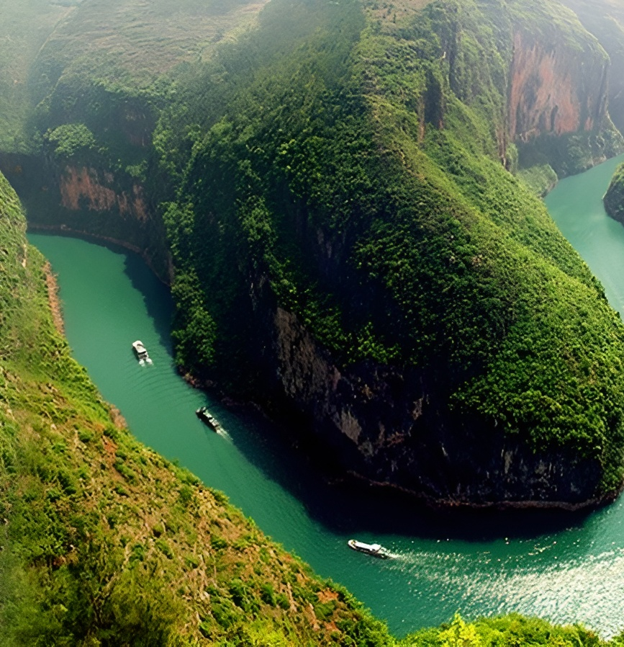
Sông ngòi
Trung du và miền núi Bắc bộ có nhiều sông, suối.
Những con sông lớn: sông Đà, sông Lô ➔ Là 2 con sông đổ nước vào sông Hồng.
Do có địa hình dốc ➔ sông có nhiều thác ghềnh, nước chảy mạnh.

Slide 21
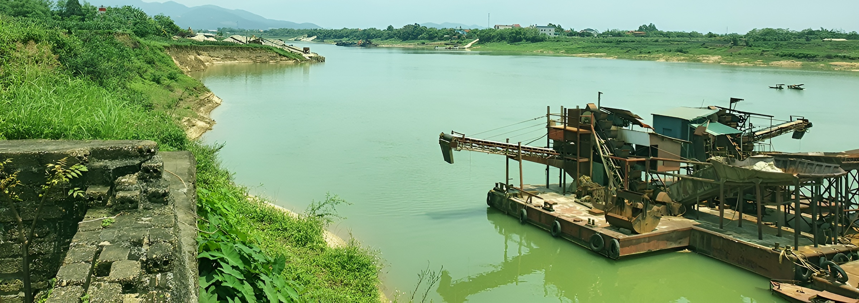
Vùng Trung du và miền núi Bắc Bộ có nhiều sông và sông có nhiều thác ghềnh, nước chảy mạnh.

Slide 23
NUÔI CÁ
Notes:
Bấm vào màn hình để bắt đầu trò chơi

Slide 24
Notes:
Bấm vào các số thứ tự 1-2-3-4-5 để đi đến các câu hỏi.
Trả lời hết các câu hỏi, hiện lên chữ “WIN”. Bấm vào chữ “WIN” để tiếp tục bài giảng.

Slide 25
Câu 1: Tỉnh nào dưới đây thuộc vùng Trung du và miền núi Bắc Bộ?
A. Hà Nam
B. Tuyên Quang
C. Thanh Hoá
D. Vĩnh Phúc
Notes:
Bấm vào các câu trả lời để hiện đáp án đúng/sai.
Bấm vảo ngôi nhà ở góc dưới bên tay trái để trờ lại slide đầu tiên và chọn các câu hỏi tiếp theo.

Slide 26
Câu 2: Trung du và miền núi Bắc Bộ bao gồm?
A. 12 tỉnh
B. 13 tỉnh
C. 14 tỉnh
D. 15 tỉnh
Notes:
Bấm vào các câu trả lời để hiện đáp án đúng/sai.
Bấm vảo ngôi nhà ở góc dưới bên tay trái để trờ lại slide đầu tiên và chọn các câu hỏi tiếp theo.

Slide 27
Câu 3: Ở Trung du và miền núi Bắc Bộ xảy ra hiện tượng thời tiết gì đặc biệt so với những vùng khác?
A. Bão
B. Hạn hán
C. Tuyết rơi vào mùa đông
D. Lốc
Notes:
Bấm vào các câu trả lời để hiện đáp án đúng/sai.
Bấm vảo ngôi nhà ở góc dưới bên tay trái để trờ lại slide đầu tiên và chọn các câu hỏi tiếp theo.

Slide 28
Câu 4: Hai nhà máy thủy điện có công suất lớn thuộc vùng Trung du và miền núi Bắc Bộ là?
A. Hoà Bình, Sơn La
B. Tuyên Quang, Thác Bà
C. Hàm Thuận, Sông Hinh
D. Trị An, Yaly
Notes:
Bấm vào các câu trả lời để hiện đáp án đúng/sai.
Bấm vảo ngôi nhà ở góc dưới bên tay trái để trờ lại slide đầu tiên và chọn các câu hỏi tiếp theo.

Slide 30
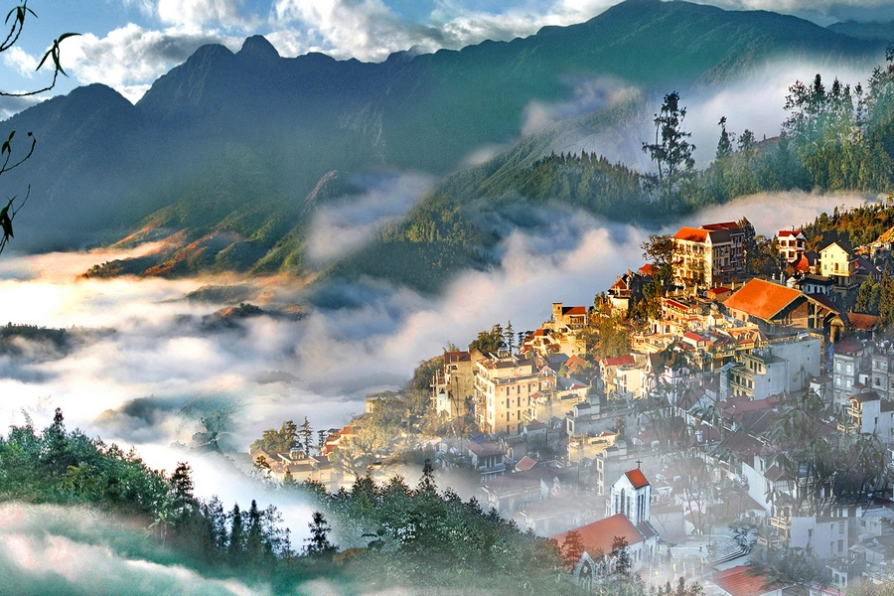
Vào kì nghỉ Tết Nguyên đán, bạn Lan cùng bố mẹ đi du lịch ở Sa Pa (tỉnh Lào Cai). Theo em, bạn Lan cần chuẩn bị trang phục như thế nào cho phù hợp? Vì sao?

Slide 31
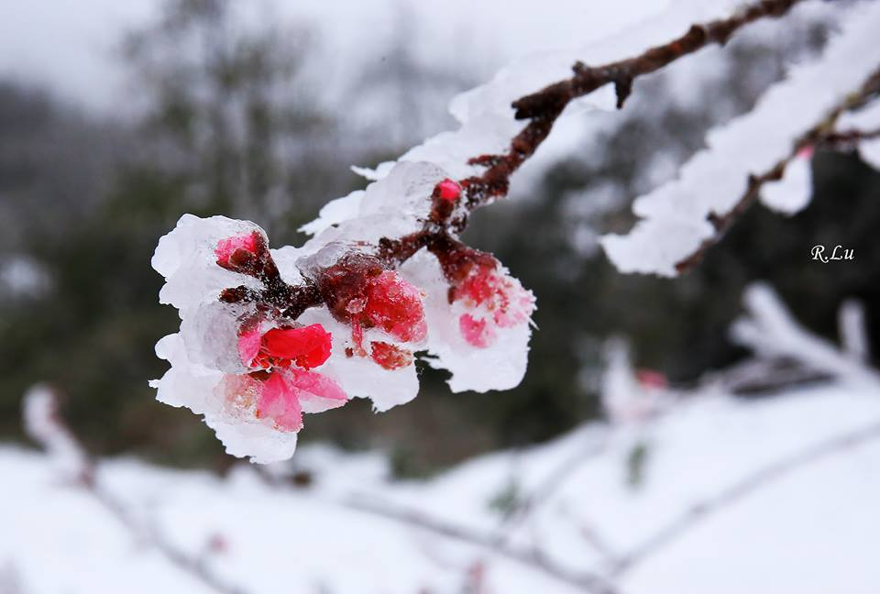
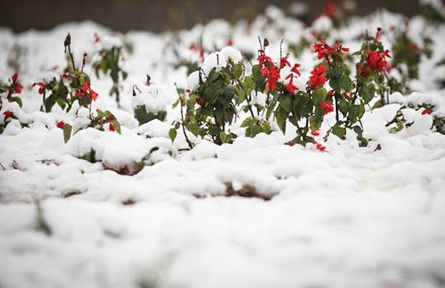
Gợi ý trả lời
Bạn Lan và gia đình nên trang bị đầy đủ quần áo, đồ giữ ấm cho chuyến đi.
Vì thời tiết tại Sa Pa vào mùa đông rất lạnh giá.

Slide 32
HƯỚNG DẪN VỀ NHÀ
1
2
Đọc lại Phần I, II của bài học.
Đọc và chuẩn bị trước Phần III, IV của bài học.

Slide 34
Like fanpage Hoc10 - Học 1 biết 10 để nhận thêm nhiều tài liệu giảng dạy
theo đường link:
Hoc10 – Học 1 biết 10
Hoặc truy cập qua QR code

